Slide 1



EcoBross:
Creació d’un prototip de brossa intel·ligent per a facilitar el reciclatge
Marta Grandia
Notes:
Bona tarda, el meu nom és Marta Grandia sóc estudiant d’enginyeria audiovisual i durant els propers minuts, fare la defensa del meu TFG: EcoBross: Creació d’un prototip de brossa intel·ligent per a facilitar el reciclatge

Slide 2
75,8% +9,1%
Envasos de plàstic (2018-19)
80% +7.2%
Envasos de paper i cartró (2018-19)
https://www.ecoembes.com/sites/default/files/cifras-reciclaje-2018.pdf
https://www.ecoembes.com/sites/default/files/archivos_publicaciones_
ecoembes/resumen- ejecutivo-2019.pdf
Notes:
Aquest treball s'emmarca dins l'àmbit del medi ambient, la contaminació i el reciclatge, temes molt vigents avui en dia, i que cada vegada pesen més a la nostra societat.
Podem veure, gràcies a les estadistiques de EcoEmbes, que l’any 2018 es van reciclar el 75,8% dels envasos de plàstic i el 80% de paper i cartró, i que aquestes xifres han augmentat en un 9,1% i un 7,2% respectivament a l’any 2019.
Però sempre es pot seguir millorant.
Per aquest motiu s’ha creat EcoBross:

Slide 3

Propòsit
Aconseguir arribar el reciclatge a totes les llars, fent més senzilla la classificació de les deixalles, amb una interfície simple i intuïtiva.
Notes:
La idea del projecte, és aconseguir arribar el reciclatge a totes les llars, fent més senzilla la classificació de les deixalles, amb una interfície simple i intuïtiva.
Ja que moltes persones no reciclen per falta de coeixement
Idea/Objectiu/intenció?

Slide 4


Índex
Producte
Estat de l’art
Funcionament
Resultats
Model econòmic
Possibles millores
Conclusions
Notes:
No se si lo de resultats es correcte
Abans de començar a profunditzar el el treball, m’agradaria dedicar aquest a la meva yaya, i agraïr a totes les persones que m’han ajudat a fer-ho possible. Entre elles el meu tutor Rafael pous.
En aquesta defensa, us parlare del producte i el seu lloc al mercat, del Muntatge i funcionament complert d’EcoBross, del model econòmic per a fer la idea més atractiva i de futures millores.

Slide 5
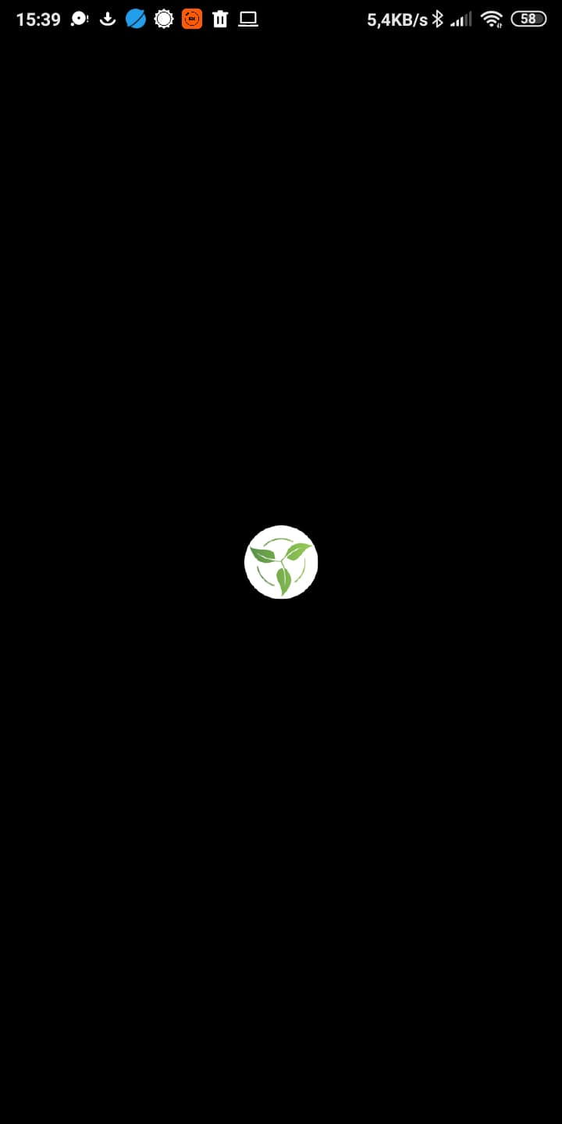
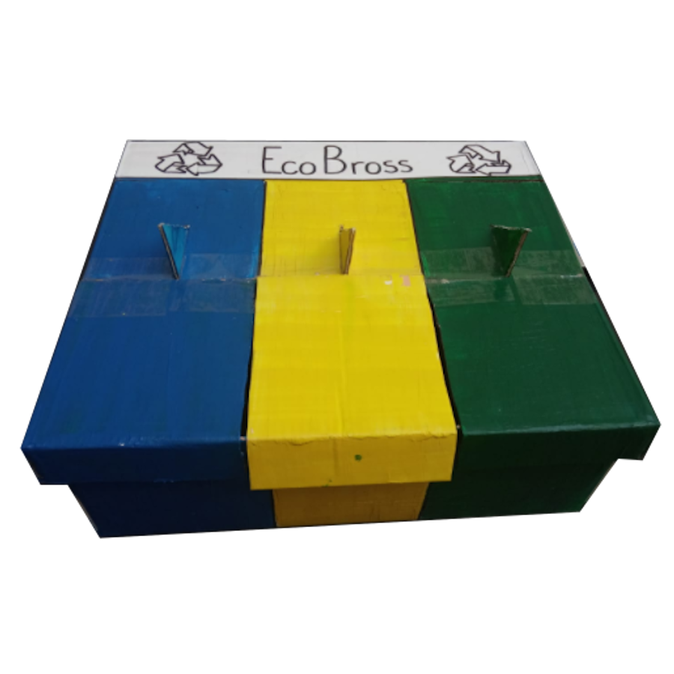
Producte
Aplicació mòbil
Brossa Intel·ligent
Place your screenshot here
Brossa física
Aplicació mòbil
Notes:
Aquest projecte consisteix en la creació d'una brossa intel·ligent, que utilitzant una interfície en forma d'aplicació mòbil, ajudi a les persones a reciclar més i millor.

Slide 6



Conceptes clau
IoT
Gamificació
Comunitat
Notes:
Per a donar més valor al projecte, EcoBross se centra en 3 conceptes clau:
-iot→ una tecnologia en ple desenvolupament
-gamificació→ Per a facilitar la interiorització de coneixaments d’una manera lúdica i divertida, aconseguint que els usuaris desenvolupin un major compromís amb el reciclatge.
-comunitat→Base de dades colaborativa, per a que les persones se sentin particeps de la millora en el reciclatge i per a continuar creixent com a projecte
EocBross disposa d’una

Slide 7
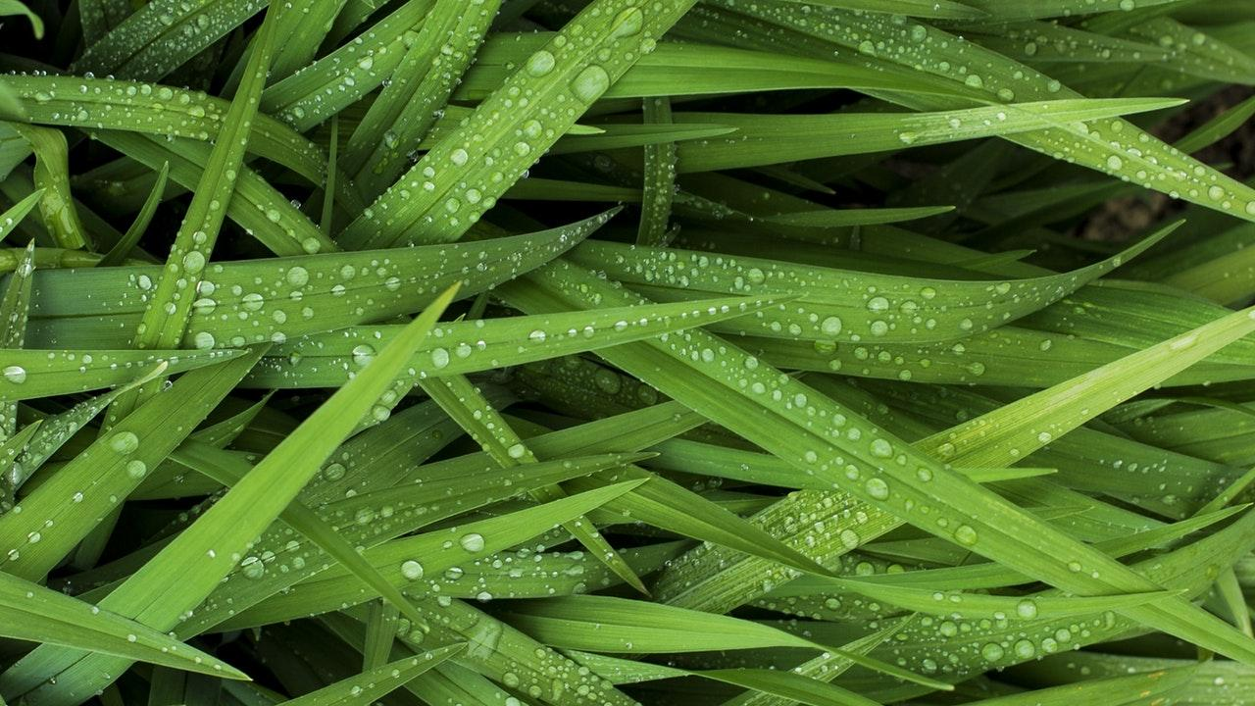
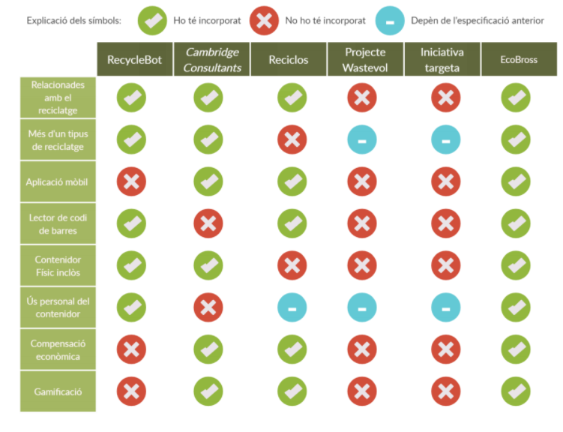
Estat de l’Art
Taula de comparacions
Notes:
Actualment, existeixen diverses iniciatives que podrien donar solució al mateix problema que EcoBross.
Com són:
RecycleBot
Cambridge Consultants
Reciclos
En aquesta taula podem veure que Reclyclos no disposa d’aplicació i no gamificació
Cambridge es per ús empresarial
Reciclos només recicla plàstic i metall, i no disposa de brossa física (per aixó el signe blau a ús personal del contenedor, perque no té contenedor propi que es la pregunta anterior)

Slide 8

1.
Funcionament
Aplicació i Brossa
Notes:
Muntatge

Slide 9
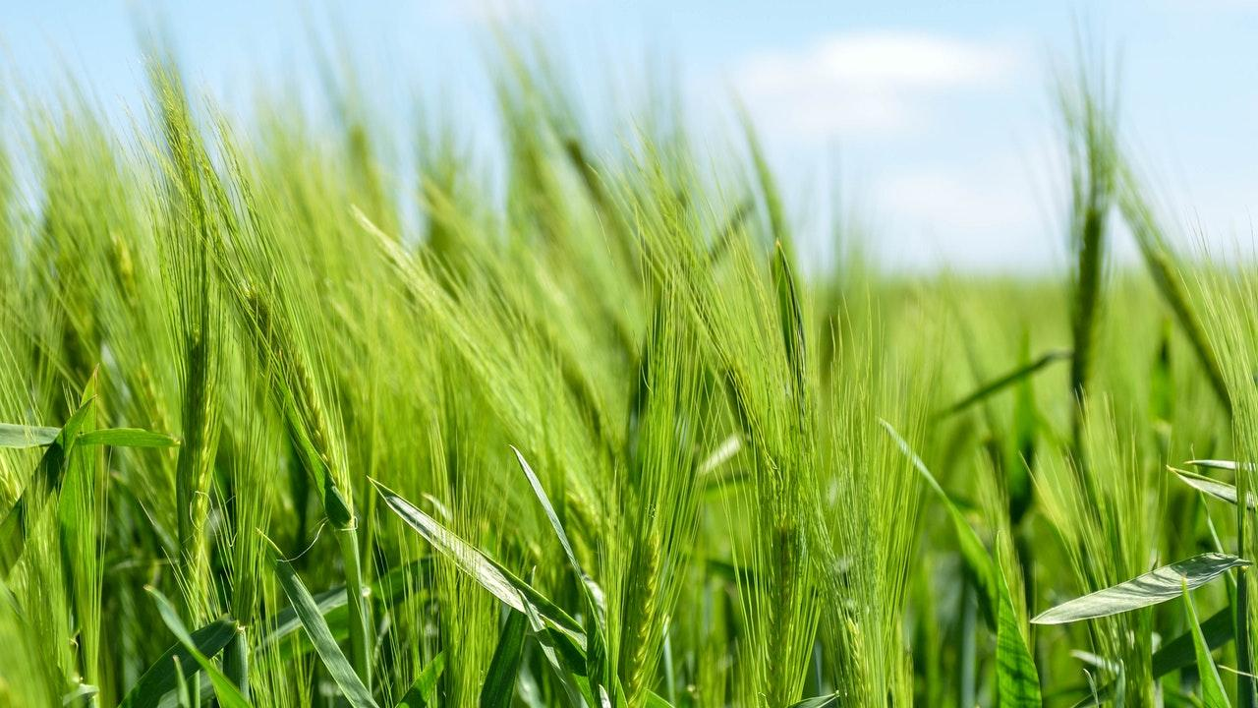
Funcionament
Arduino
Escaneig
03
01
02
Bluetooth
Notes:
Amb l'aplicació, l'usuari és capaç d'escanejar el codi de barres de qualsevol producte i enviar per Bluetooth la informació corresponent a la brossa, que
gràcies a la tecnologia Arduino, obre un dels tres compartiments segons el tipus de deixalla al que correspongui.

Slide 10


Escaneig
Inseparable
Producte que es pot llençar amb tots els seus components a un mateix contenIdor.
Separable
Producte que s’ha de separar abans de ser reciclat.
No reconegut
Producte que no consti a la Base de Dades d’EcoBross.
Notes:
Funcio 2
Aconseguir un producte separable i un inseparable per a fer més visual la presentació
Dir que lo de no reconegut es pot afegir directament desde el menú de la app(que es veurà al video
Massa lletra?

Slide 11
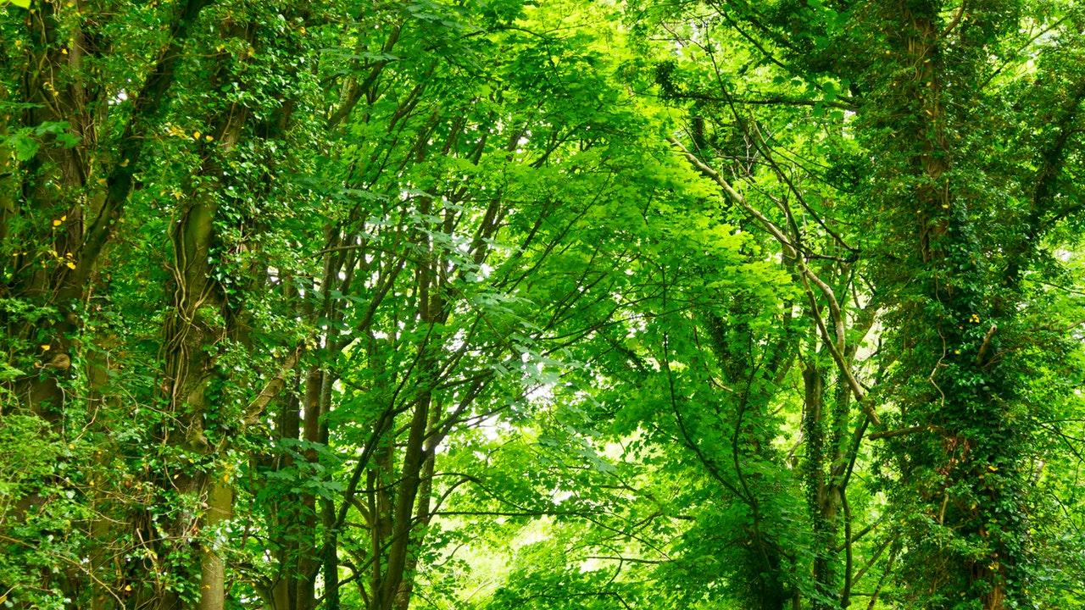
Historial
Historial
Producte que es pot llençar amb tots els seus components a un mateix contenIdor.
Objectiu
Assoliment de l’objectiu?
Error
Historial desfasat
Notes:
A més, l'aplicació és capaç de mostrar un historial d'escanejos i indicar si s'ha assolit l'objectiu, ja que en cas afirmatiu, tal com explicaré a l'apartat de model econòmic, l'usuari pot optar per diferents bonificacions.

Slide 12
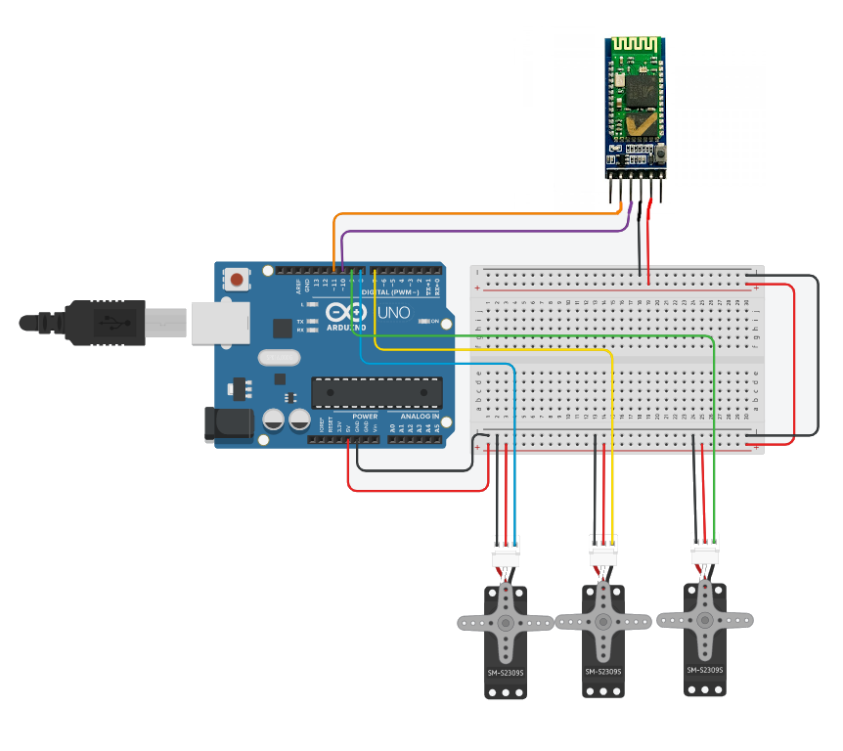
Arduino
Esquema circuit Arduino

Slide 13
2.
Resultats
Funcionament final

Slide 14
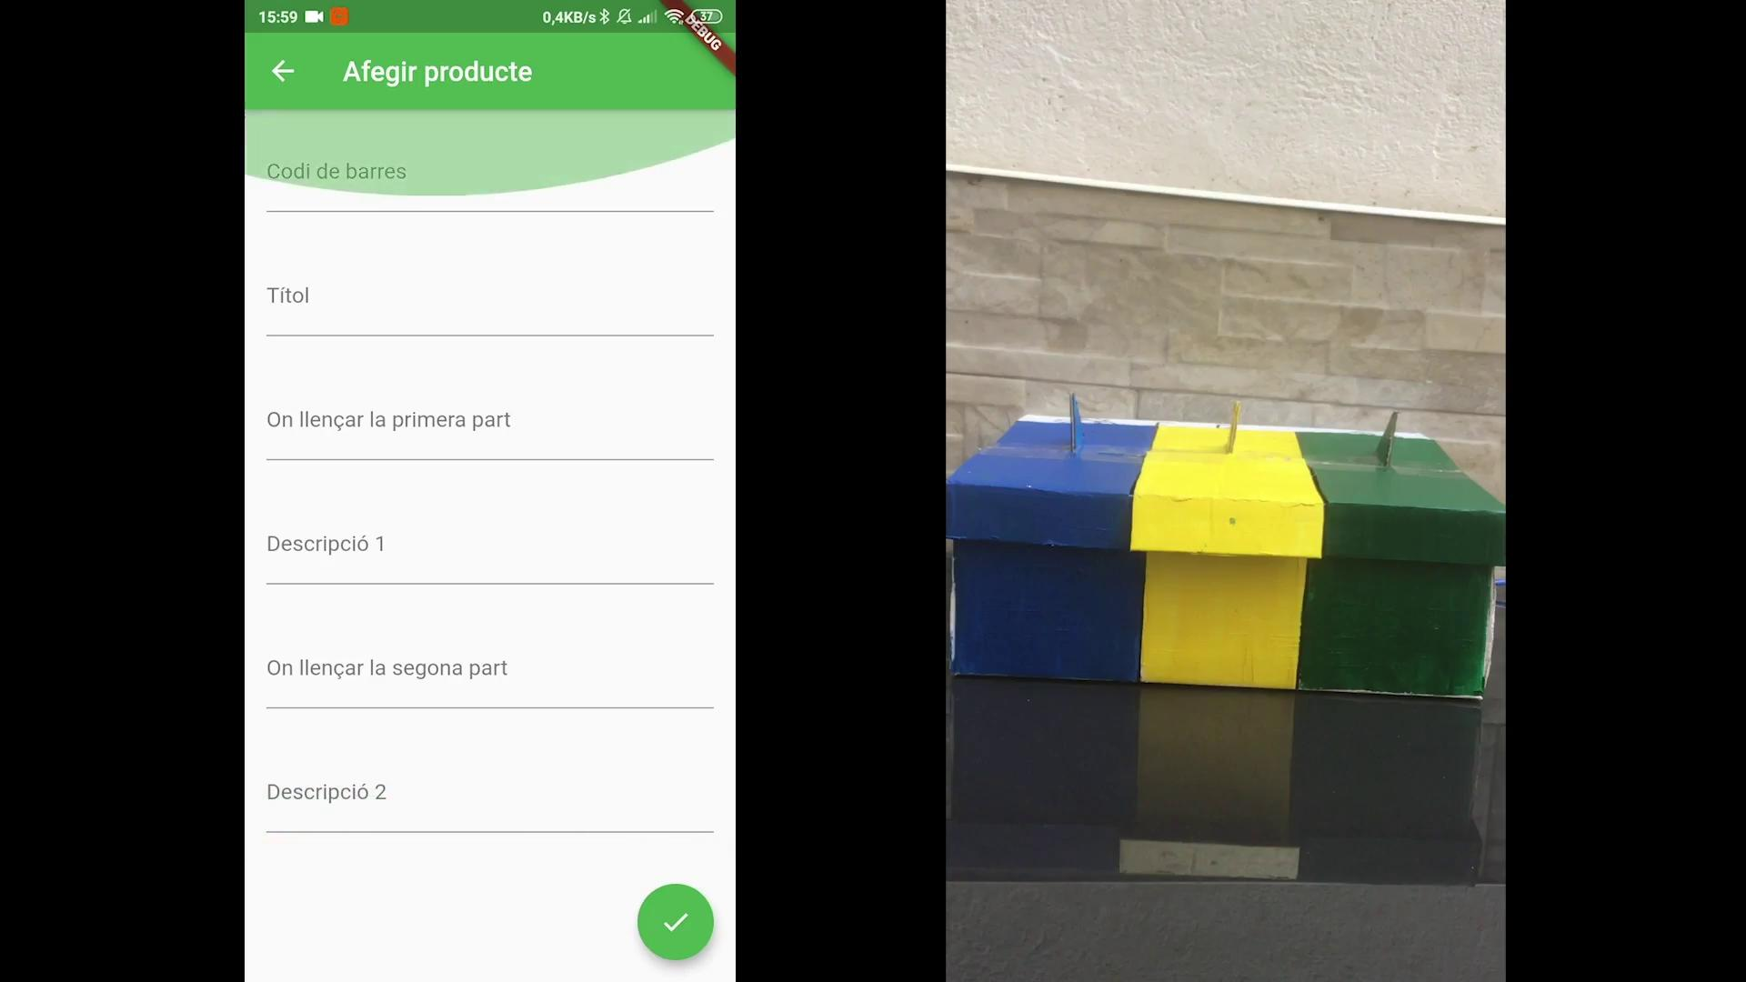
Demostració
Notes:
Demo

Slide 15
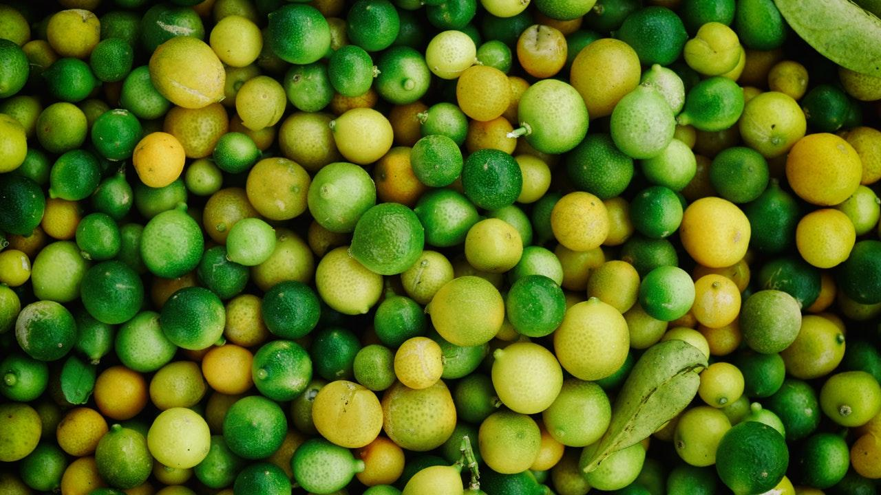
Model econòmic
OBJECTIU:
Màxima difusió
Millorar el reciclatge
COM?
Gamificació
  Àmbit individual
  Àmbit institucional
ÈTICA
Notes:
EcoBross té dos objectius, aconseguir una màxima difusió de l'aplicació i millorar el reciclatge. Per aconseguir-ho, s'utilitzarà el concepte de gamificació en dos nivells, en l'àmbit individual i en l'àmbit institucional .
-Individual
-Institucional
ÈTICA→ El que interessa a EcoBross és aconseguir que tot el que es compri sigui reciclat. EcoBross considera que ser el que més recicla no significa ser més sostenible, ja que la perfecció seria consumir menys envasos i generar menys residus.d'EcoBross ens agradaria animar als usuaris a ser més sostenibles i beneficiaris per al medi ambient.

Slide 16
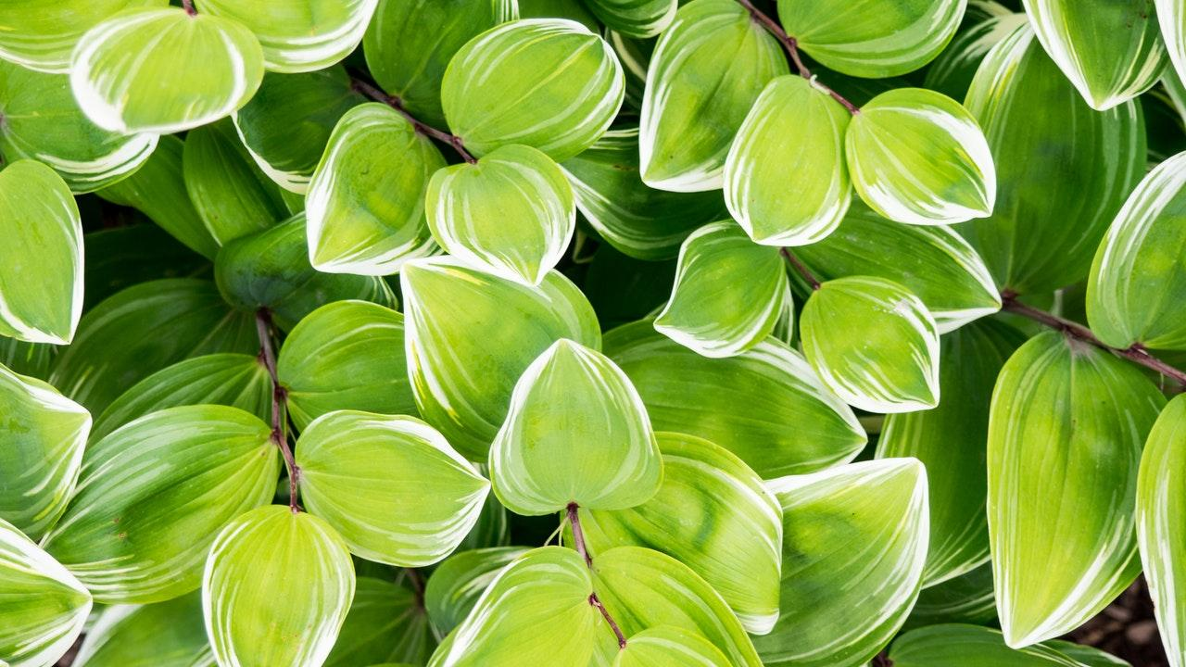
Possibles Millores
Aplicació
Brossa física
Altres
Notes:
Tres classes de millora diferents:
-Aplicació
usuaris registrar-se i iniciar sessió→ la localització de l'usuari
tan sols s'afegís el producte incorporat per l'usuari en el moment que tres usuaris diferents incorporin les mateixes indicacions del mateix producte
-Brossa física
-Sensors de moviment dins de cada compartiment, per a informar a l'usuari en el moment que un dels compartiments estigui ple
-pesar els residus que genera cada persona→ reduiríem les emissions de CO2, de tràfic i les contaminacions acústiques,ja que
els camions de reciclatge no haurien de passar tan sovint.
-afegir sensors de moviment o botons a cada un dels compartiments de la brossa per a poder llençar d'una manera automàtica els elements
reciclables que no disposin de codi de barres→ TOT I QUE ES POT FER MANUALMENT
-Futures propostes ó altres?
-ser utilitzar la taula Historial per a poder oferir informació privilegiada a empreses sobre el consum dels diferents productes.-->
→ una compra automàtica dels productes finalitzats.

Slide 17
Conclusións
Personal
Futur
Notes:
Conclusions personals i passos a seguir
Treball futur+Personal
Es pot dir que el projecte ha assolit tots els propòsits principals
Aquest projecte m'ha ajudat a veure per on m'agradaria seguir la meva carrera professional, ja que en iniciar-lo tenia poca noció de programació d'aplicacions i d'electrònica, però en acabar he vis que aquests són dos àmbits en els quals m'agradaria treballar.
FUTUR→
Els passos a seguir perquè el projecte tingui futur d’ara endavant són els següents:
-Acabar les funcionalitats de l'aplicació perquè els usuaris es puguin registrar.
-Buscar inversors interessats en el projecte.
-Crear el model definitiu de la brossa física.
-Parlar amb els ajuntaments per a negociar les condicions de la reducció de l’impost
de deixalles.
-Fer una campanya de màrqueting a 3 nivells
-Per als usuaris
-Per als ajuntaments
-Per a les empreses que cediran els premis

Slide 18
Gràcies!
ALGUNA PREGUNTA?
Marta Grandia Gutiérrez
marta.grandia01@estudiant.upf.edu

Slide 19
EcoBross:
Creació d’un prototip de brossa intel·ligent per a facilitar el reciclatge
Marta Grandia

